Slide 1
Лекция 7.
СТАДИЙНОСТЬ ГЕОЛОГО-РАЗВЕДОЧНЫХ РАБОТ
НА НЕФТЬ И ГАЗ

Slide 2

Геологоразведочные работы (геологоразведочный процесс) - это совокупность взаимосвязанных, применяемых в определенной последовательности работ по изучению недр, обеспечивающих подготовку разве­данных запасов нефти, газового конденсата и природного газа для промышленного освоения.
Деление геологоразведочного процесса на этапы и стадии имеет целью установле­ние рациональной последовательности выполнения различных видов работ и общих принципов оценки их результатов на единой методической основе для повышения эффективности исполь­зования недр.

Slide 3
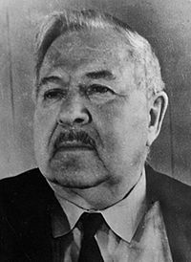
Крейтер Владимир Михайлович -
Советский учёный-геолог, доктор геолого-минералогических наук (1940), профессор (1935).
Один из основоположников учения о поисках и разведке полезных ископаемых в СССР, создатель научной школы.
Схема последовательного ведения геологоразведочных работ впервые была предложена в 1935 г. и отражала сложившуюся к тому времени практику этих работ.
В дальнейшем данная схема геологоразведочных работ с последующей детализацией и уточнениями послужила основой для разработки схем поисково-разведочных работ на конкретные типы полезных ископаемых.
Следует отметить, что во многих странах (США, Франция, Канада и др.) используются (хотя официально и не утверждены) схемы стадийности, в основных чертах совпадающие со схемой В.М. Крейтера.
Схема последовательного ведения геологоразведочных работ впервые была предложена в 1935 г. и отражала сложившуюся к тому времени практику этих работ.
В дальнейшем данная схема геологоразведочных работ с последующей детализацией и уточнениями послужила основой для разработки схем поисково-разведочных работ на конкретные типы полезных ископаемых.
Следует отметить, что во многих странах (США, Франция, Канада и др.) используются (хотя официально и не утверждены) схемы стадийности, в основных чертах совпадающие со схемой В.М. Крейтера.
24 октября (5 ноября) 1897 г.
Кузнецк, Томская губерния, Российская империя, (ныне Новокузнецк Кемеровской области)

Slide 4
Принципы геологоразведки
Принцип последовательных приближений (к цели)
Принцип рациональной полноты исследований
Принцип равной достоверности (равномерности) исследований
Принцип наименьших затрат средств и времени
Принцип наименьших затрат трудовых ресурсов

Slide 5
Непрерывный процесс изучения земных недр с целью выявления месторождений нефти и газа и их подготовки к промышленному освоению условно делится на ряд этапов и стадий.
Этапы и стадии различаются по масштабу и характеру объекта изучения, по задачам и видам работ и ожидаемым результатам.
Основные цели такой дифференциации - определение рациональной последовательности решения задач различного уровня, оценка эффективности и качества работ на каждой промежуточной стадии и планирование последующих работ.
региональный
поисково-оценочный
разведочный

Slide 6
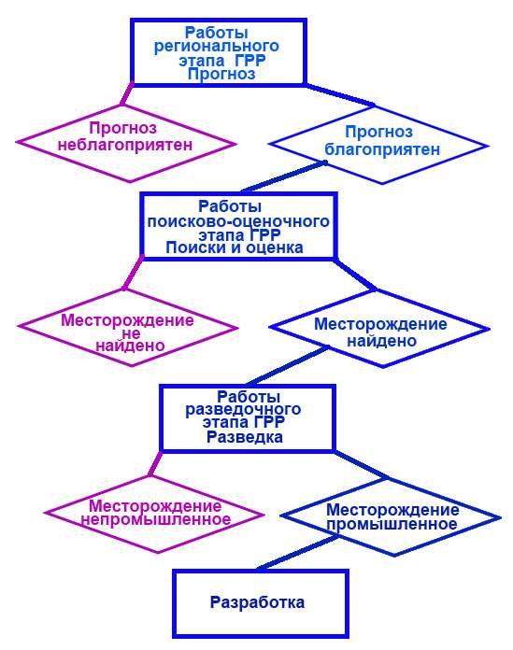
Суть стадийности геологоразведочных работ состоит в том, что начало каждой стадии находится в зависимости от результатов предыдущей стадии

Slide 7
Ресурсы и запасы
В соответствии со степенью геологической изученности и степени подготовленности к промышленному освоению все концентрированные скопления УВ в недрах подразделяются на две группы: запасы и ресурсы.
Ресурсы – количество УВ, находящихся в НГБ, НГП, НГО, НГР, перспективных участках и НГК в виде скоплений нефти, газа и конденсата, величина которых доступна для оценки и объективного прогноза их величины на основании геологических данных, результатов ГРР и разработки открытых месторождений.
Запасы – количество нефти, газа и конденсата и содержащихся в них компонентов, заключенных в открытых месторождениях и подсчитанных по результатам геологоразведочных работ и разработки.
Notes:
Ресурсы – то, что может быть в недрах (основание для поиска)
Запасы – то, что найдено (основание для разведки)

Slide 8
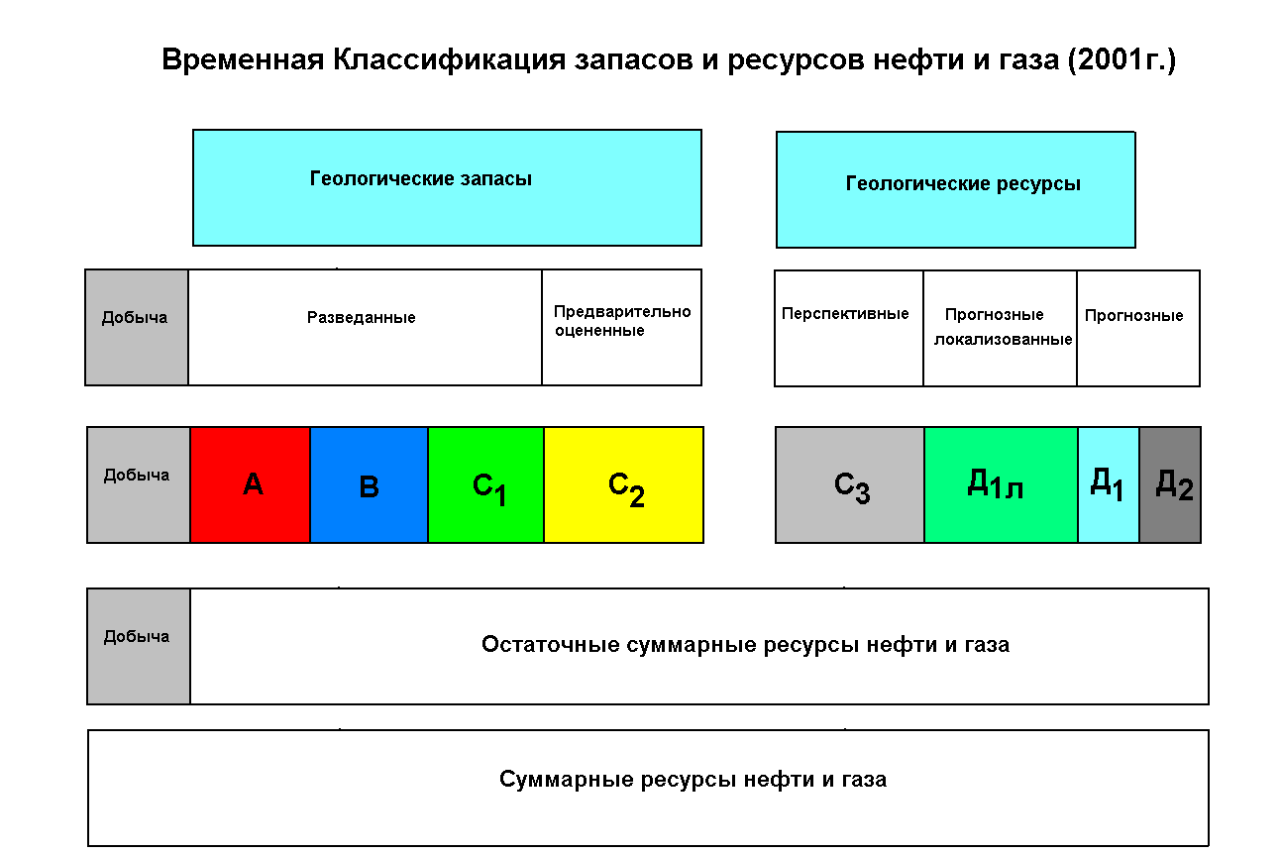
Notes:
Категории Д – А – по мере изученности
Начальные – до разработки
Извлекаемые – то, что может быть добыто
В соответствии с действующей классификацией запасы нефти, газа, конденсата и содержащихся в них компонентов, имеющих промышленное значение по степени изученности подразделяются на разведанные - категории А, В и С₁ и предварительно оцененные - категория С₂.
Ресурсы нефти и газа по степени их обоснованности подразделяются на перспективные - категория С₃ и прогнозные локализованные - категория Д₁л и прогнозные - категории Д₁ иД₂.

Slide 9
Региональный этап
ЦЕЛЬ – изучение основных закономерностей геологического строения слабо исследованных осадочных бассейнов и их участков, а также отдельных литолого-стратиграфических комплексов, оценка перспектив их нефтегазоносности и определение первоочередных районов и литолого-стратиграфических комплексов для постановки поисковых работ на нефть и газ. Получение информации о нефтегазоносности.
СТАДИИ:
Прогноз нефтегазоносности
Оценка зон нефтегазонакопления
Региональный этап проводится до тех пор, пока существуют благоприятные предпосылки для обнаружения новых перспективных комплексов на неосвоенных глубинах и зон нефтегазонакопления в слабоизученных районах

Slide 10
Региональный этап
ОБЪЕКТ РАБОТ - осадочные бассейны и их части.
ЗАДАЧИ:
1. Геологические - Выявление литолого-стратиграфических комплексов, структурных этажей, ярусов и структурно-фациальных зон, определение характера основных этапов геотектонического развития, тектоническое районирование.
2. Нефтегеологические – Выделение нефтегазоперспективных комплексов (резервуаров) и зон возможного нефтегазонакопления,
нефтегазогеологическое районирование.
3. Прогнозные - Качественная и количественная оценка перспектив нефтегазоносности.
4. Производственные - Выбор основных направлений и первоочередных объектов дальнейших исследований.

Slide 11
Прогноз нефтегазоносности
Стадия | Объекты изучения | Основные задачи | Итоговая оценка ресурсов
Прогноз нефтегазоносности | Осадочные бассейны и их части | 1. Выявление литолого-стратиграфических комплексов, структурных этажей, ярусов и структурно-фациальных зон, определение характера основных этапов геотектонического развития, тектоническое районирование. 2 Выделение нефтегазоперспективных комплексов (резервуаров) и зон возможного нефтегазонакопления, нефтегазогеологическое районирование. 3. Качественная и количественная оценка перспектив нефтегазоносности. 4. Выбор основных направлений и первоочередных объектов дальнейших исследований | Д2, частично Д1
Схема стадийности геолого-разведочных работ на нефть и газ

Slide 12
Оценка зон нефтегазонакопления
Стадия | Объекты изучения | Основные задачи | Итоговая оценка ресурсов
Оценка зон нефтегазонакопления | Нефтегазоперспективные зоны и зоны нефтегазонакопления | 1. Выявление субрегиональных и зональных структурных соотношений между различными нефтегазоперспективными и литолого-стратиграфическими комплексами, основных закономерностей распределения свойств пород-коллекторов и флюидоупоров и изменения их свойств. 2. Выделение наиболее крупных ловушек и уточнение нефтегазогеологического районирования. 3. Количественная оценка перспектив нефтегазоносности. 4. Выбор районов и установление очередности проведения на них поисковых работ | Д1, частично Д2

Slide 13
Региональный этап изучения недр предшествует поисковому этапу и проводится до тех пор, пока существуют благоприятные предпосылки для обнаружения новых перспективных комплексов на неосвоенных глубинах и зон нефтегазонакопления в слабоизученных районах.
В пределах нефтегазоносных районов региональные работы могут проводиться одновременно с поисково-оценочными и разведочными работами.
По результатам региональных работ проводят конкурсы или аукционы на право пользования недрами по лицензиям на геологическое изучение или совмещенным лицензиям.
Объектами лицензирования могут быть перспективные нефтегазоносные районы и выявленные объекты.

Slide 14
Поисково-оценочный этап
Цель поисково-оценочного этапа - обнаружение новых месторождений нефти и газа или новых залежей на ранее открытых месторождениях и оценка их промышленной значимости.
Геологоразведочные работы на данном этапе проводятся по лицензии на геологическое изучение недр, удостоверяющей право на ведение поисков и оценки месторождений (залежей), или по совмещенной лицензии, включающей несколько видов пользования недрами (поиски, разведка, добыча).

Slide 15
Типовой комплекс работ поисково-оценочного этапа включает:
дешифрирование материалов аэрофото- и космических съемок локального и детального уровней генерализации;
структурно - геологическую (структурно - геоморфологическую съемки);
гравиразведку, магниторазведку и электроразведку;
сейсморазведку по системе взаимоувязанных профилей;
бурение структурных скважин;
специальные работы и исследования по прогнозу геологического разреза и прямым поискам.
Поисково-оценочный этап разделяется на стадию выявления и подготовки объектов к поисковому бурению и стадию поиска и оценки месторождений (залежей).

Slide 16
Выявление и подготовка объектов к поисковому бурению
Стадия | Объекты изучения | Основные задачи | Итоговая оценка ресурсов
Выявление и подготовка объектов к поисковому бурению | Районы с установленной или возможной нефтегазоносностью Выявленные ловушки | 1 Выявление условий залегания и других геолого-геофизических свойств нефтегазоносных и нефтегазоперспективных комплексов 2 Выявление перспективных ловушек 3. Детализация выявленных перспективных ловушек, позволяющая прогнозировать пространственное положение залежей 4 Количественная оценка ресурсов на объектах, подготовленных к поисковому бурению 5 Выбор объектов и определение очередности их ввода в поисковое бурение | Локализованные Д0, Д1, частично Д2

Slide 17
Поиск и оценка месторождений (залежей)
Стадия | Объекты изучения | Основные задачи | Итоговая оценка ресурсов
Поиск и оценка месторождений (залежей) | Подготовленные ловушки Открытые месторождения (залежи) | 1. Выявление в разрезе нефтегазоносных и перспективных комплексов коллекторов и покрышек и определение их геолого-геофизических свойств (параметров) 2 Выделение, опробование и испытание нефтегазоперспективных пластов и горизонтов, получение промышленных притоков нефти и газа и установление свойств флюидов и фильтрационно-емкостных характеристик 3. Выбор объектов для проведения детализационных геофизических и оценочных работ 4 Установление основных характеристик месторождений (залежей) 5 Подсчет запасов месторождений (залежей) 6 Выбор объектов и этажей разведки | С2, частично С1

Slide 18
Стадия поиска и оценки месторождений (залежей) считается завершенной, если степень изученности позволяет подсчитать запасы по категориям C₁ и C₂ и провести оценку промышленной значимости месторождений (залежей).
Соотношение запасов категорий C₁ и C₂, достигаемое по завершению стадии оценки, должно обеспечивать достоверное определение масштаба (класса крупности) оцениваемой залежи.
В ряде случаев на мелких объектах простого строения задачи оценки месторождения решаются по результатам поискового бурения.

Slide 19
РАЗВЕДОЧНЫЙ ЭТАП
Цель разведочного этапа - изучение характеристик месторождений (залежей), обеспечивающее составление технологической схемы месторождения нефти или проекта опытно-промышленной эксплуатации месторождений газа.
В соответствии с задачами разведочно-эксплуатационного этапа выделяются стадия разведки и опытно-промышленной эксплуатации и стадия эксплуатационной разведки (доизучение в процессе разработки).

Slide 20
Стадия разведки и опытно-промышленной эксплуатации
Стадия | Объекты изучения | Основные задачи | Итоговая оценка ресурсов
Разведка и опытно-промышленная эксплуатация | Промышленные месторождения (залежи) | 1 Определение очередности проведения опытно-промышленной эксплуатации 2 Опытно-промышленная эксплуатация для получения данных и параметров для составления технологической схемы разработки месторождений 3 Перевод запасов категории С2 в категорию С1 | В, С1, частично С2

Slide 21
Стадия эксплуатационной разведки
Стадия | Объекты изучения | Основные задачи | Итоговая оценка ресурсов
Эксплуатационная разведка | Разрабатываемые месторождения (залежи) | 1. Доразведка разрабатываемых объектов (залежей) 2. Разведка второстепенных горизонтов, куполов, блоков, участков месторождений 3. Подготовка запасов более высоких категорий, их уточнение и дифференциации применительно к методам повышения коэффициента извлечения 4. Перевод запасов категории С1 в категории А и В | А, В, частично С1
Цель стадии эксплуатационной разведки - получение исходных данных для уточнения технологической схемы или составления проекта разработки.

Slide 22
В процессе разведки решаются следующие вопросы:
  уточнение положения контактов газ - нефть - вода и контуров залежей;
  уточнение дебитов нефти, газа, конденсата, воды, установление пластового давления, давления
  насыщения и коэффициентов продуктивности скважин;
  исследование гидродинамической связи залежей с законтурной областью;
  уточнение изменчивости емкостно-фильтрационных характеристик коллекторов;
  уточнение изменчивости физико-химических свойств флюидов по площади и разрезу залежи;
- изучение характеристик продуктивных пластов, определяющих выбор методов воздействия на залежь и призабойную зону с целью повышения коэффициентов извлечения.

Slide 23
Этап разведки месторождения (залежи) завершается получением информации, достаточной для составления технологической схемы разработки месторождения (залежи) нефти или проекта опытно - промышленной эксплуатации месторождений (залежи) газа.
По результатам работ на этапе разведки приводится систематизация геолого – геофизических материалов и составляются:
  отчет по подсчету запасов нефти, конденсата, природного газа и попутных компонентов;
  технике - экономическое обоснование величин коэффициентов извлечения нефти и конденсата.

Slide 24
Решение задач некоторых стадий можно совмещать. Так, на стадии региональных исследований на отдельных площадях могут проводиться поисковые работы.
В районах активного ведения поисковых и разведочных работ региональные исследования могут возобновляться для изучения принципиально новых типов залежей с применением более совершенных технических средств.
Поиски и разведка могут совмещаться при ведении работ на конкретной площади. После открытия одной из залежей поиски могут продолжаться в других продуктивных горизонтах. После введения в эксплуатацию одной из залежей разведочные и даже поисковые работы могут проводиться на других залежах данного месторождения. Главное при этом - сохранение четкой последовательности выполняемых исследований. Нарушение такой последовательности приводит к снижению эффективности поисково-разведочных работ.

Slide 25
Типовой комплекс работ включает:
- бурение разведочных, а в ряде случаев и опережающих эксплуатационных скважин переинтерпретацию геолого-геофизических материалов с учетом данных по пробуренным
скважинам;
-проведение детализационных геолого-геофизических работ на площади и в скважинах;
-проведение пробной эксплуатации залежи.

Slide 26
В процессе выполнения работ решаются следующие основные задачи:
уточнение модели строения пластов (горизонтов) объекта;
уточнение положения контактов газ - нефть - вода;
уточнение параметров изменчивости фильтрационно-емкостных характеристик пластов-коллекторов по площади и разрезу;
уточнение изменчивости физико-химических свойств флюидов;
уточнение величины и категорийности запасов;
разведка второстепенных горизонтов, куполов, блоков, участков месторождений:
перевод запасов категории C₁ в категорию В. а категории В в категорию А, дифференциация их применительно к методам извлечения.
По результатам работ на данной стадии составляется отчет о проведенных работах с уточнением величины извлекаемых запасов нефти, газа и конденсата и корректировкой технологических параметров разработки.

